Slide 1
MBT-303 özel öğretim yöntemleri-ı
Bilişim Teknolojileri Ders Kitapları ve Öğretim Etkinlikleri

Slide 2
Ders Kitapları
İnceleyelim !
İlköğretim Bilişim Teknolojileri ve Yazılım dersi ders kitapları, Milli Eğitim Bakanlığı, Eğitim Bilişim Ağı (EBA) üzerinden erişilebilir materyaller arasındadır.

Slide 3
Ders Kitapları
İnceleyelim !
Ortaöğretim Bilgisayar Bilimi dersi ders kitabı, Milli Eğitim Bakanlığı, Eğitim Bilişim Ağı (EBA) üzerinden erişilebilir materyaller arasındadır.

Slide 4
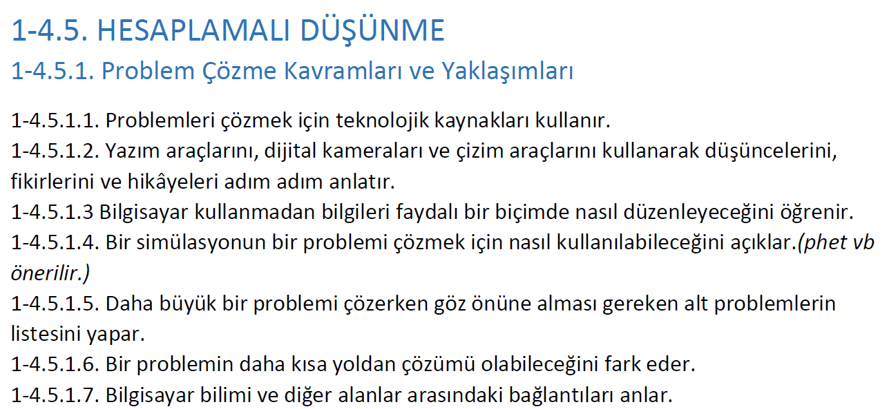
Öğretim Yöntemlerinin Bileşenleri
Hedefler / Amaçlar / Kazanımlar

Slide 5
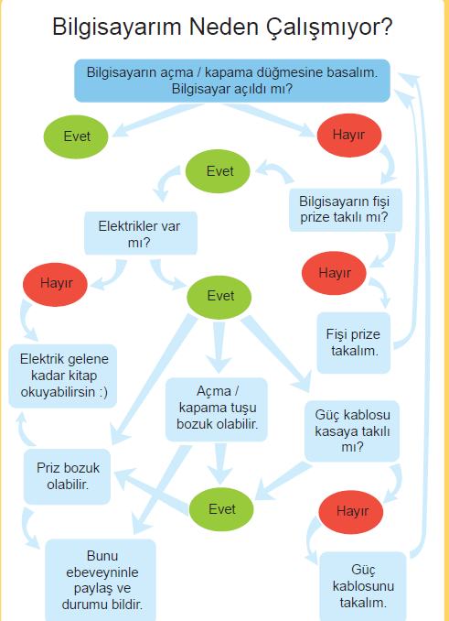
Öğretim Yöntemlerinin Bileşenleri
İçerik Bilgisi

Slide 6
Öğretim Yöntemlerinin Bileşenleri
Öğretim Etkinlikleri

Slide 7
Öğretim Yöntemlerinin Bileşenleri

Slide 8
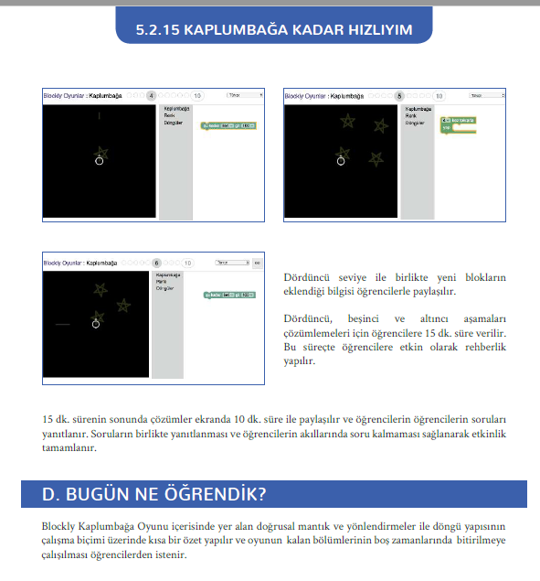
Öğretim Yöntemlerinin Bileşenleri
Değerlendirme

Slide 9
İnceleyelim !
Yanda verilen etkinliği (Milli Eğitim Bakanlığı, Eğitim Bilişim Ağı (EBA) üzerinden erişebilirsiniz) Bilişim Teknolojileri ve Yazılım dersi öğretim programındaki kazanımları dikkate alarak inceleyiniz, etkinliği kazanımlara ve öğrenci yaş grubuna uygunluğu açısından değerlendiriniz.

Slide 10
MEB’in Bilişim Teknolojileri ve Yazılım Dersi İçin Hazırladığı Ders Materyalleri ve Öğretmen Kılavuzuna Aşağıdaki Web adreslerinden Erişebilirsiniz.
http://tegm.meb.gov.tr/meb_iys_dosyalar/2017_10/03110826_1.Donem-Materyalleri-.pdf
http://tegm.meb.gov.tr/meb_iys_dosyalar/2017_10/03110826_1.Donem-Materyalleri-.pdf
http://tegm.meb.gov.tr/meb_iys_dosyalar/2017_10/03105825_Ogretmen-Rehberi_compressed.pdf
http://www.eba.gov.tr/dokuman?icerik-id=3819be7b8c2946fbc4f5aa146fd89bc480aa268f2a003

